Slide 1
(Vjeronaučni molitvenik: broj 7)
Svevišnji, slavni Bože, prosvijetli tamu mog srca
i podaj mi ispravnu vjeru, sigurno ufanje i savršenu ljubav, smisao i spoznaju. Gospodine, da izvršim
tvoju svetu i istinsku volju.
DZ+: naučiti ovu molitvu napamet

Slide 2
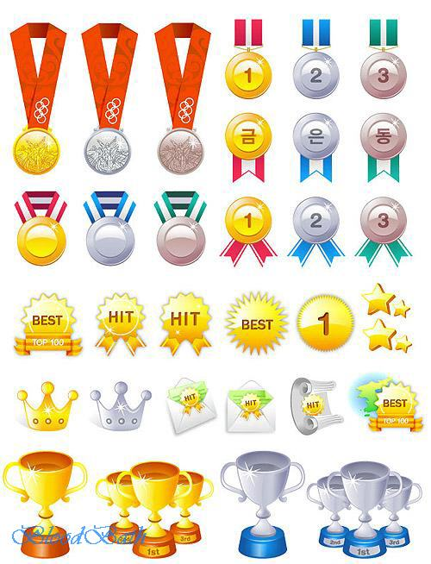
Što su to kreposti ili vrline?
Udžbenik str. 20.
(do „Vjera…”)

Slide 3
Razgovaraju dečko i cura i dečko se hvali curi:
„Znaš, ja ti volim raditi, bavim se sportom, ne pušim i ne pijem, u školi sve prolazim s 5, volim ići u crkvu, no imam samo jednu manu…”
A cura će: „Ma, daj, ako je kraj ovoga svega i jedna mana – nema veze! Ajde reci, koju to manu imaš?”
„Jako volim lagati,” prizna dečko. ☺
VIC

Slide 4
U bilježnicu precrtaj/prepiši i upotpuni ovu umnu mapu.
Kreposti (vrline) su…
bo_______e (u_____e)
v____
u_____
lj____e (s______e)
r_______
lj____
p______
j_____
u______
dovrši rečenicu.
U 20
U 25

Slide 5
Kreposti (vrline) su čvrsto i postojano raspoloženje činiti dobro.
bogoslovne (ulivene)
vjera
ufanje
ljudske (stožerne)
razbori-tost
ljubav
praved-nost
jakost
umjere-nost

Slide 6
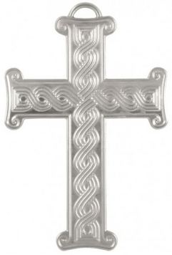
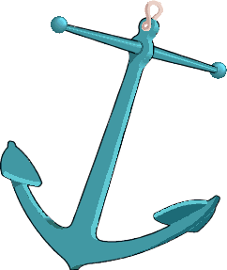
Kršćani su oni koji cijene:
Ljubav
vjeru
ufanje (nadu)

Slide 7
Što znači “vjerovati nešto”? Zašto npr. vjerujete da postoji planet Neptun?
Zašto u neke iskaze jednostavno "vjerujemo", a u neke ne?
Što znači “vjerovati nekome”, "imati povjerenja u nekoga"? Npr. zašto vjerujete učiteljima da vam govore istinu?
Kome se može vjerovati, a kome ne? Možeš li vjerovati mami da ti neće podvaliti otrovanu hranu?
Zašto ljudi uopće vjeruju jedni drugima? …
Notes:
novija verzija

Slide 8
Kako je nastala vjera u Boga?
Imamo li razloga vjerovati da postoji svemogući dobri Bog?
Da li nam se Bog ikada obratio, javio, obznanio, objavio? (Kako?) I zašto bi Bog to učinio?
Možemo li Bogu i njegovim obećanjima vjerovati? Možemo li vjerovati "u" Boga, npr. da će nam On dati život vječni?
Zašto trebamo vjerovati Bogu? Što će nam to? Može li nas to „spasiti”?

Slide 9
Pročitaj: udžbenik str. 20-21: „Vjera – put do Boga”
Zašto vjerujemo da Crkva zna najbolje o Bogu?
Zašto je vjeru lakše živjeti u zajednici Crkvi?
Kako se trebamo odnositi prema vjeri?
Koji su grijesi protiv vjere u Boga?

Slide 10
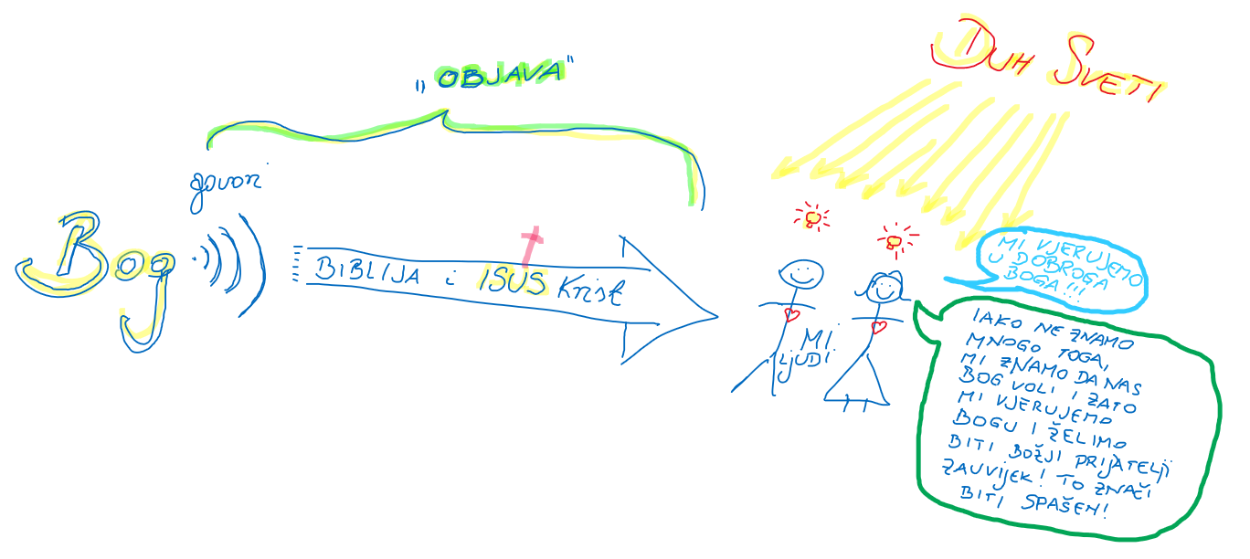
Vjera

Slide 11
Prepiši u bilježnicu:
Vjera
… je naše prihvaćanje Božje Riječi tj. vječnih istina i uputa koje nam je Bog dao:
kroz Objavu (tj. kroz Bibliju i po Isusu Kristu)
i po naučavanju Crkve („Crkveno učiteljstvo”).
Vjera je Božji dar jer:
Bog nam je omogućio (po razumu i Objavi) da spoznamo Njega
vjera nam hrani nadu u Božju nagradu i daje razlog da volimo Boga i bližnje
po vjeri imamo priliku Bogu pokazati/dokazati da smo mi već sada (i zauvijek) Božji prijatelji

Slide 12
Evo nekih molitava u kojima ispovijedamo tj. priznajemo svoju vjeru u dragoga Boga:

Slide 13
Apostolsko vjerovanje (molitvenik 45)
Ovo bi svaki vjernik trebao znati napamet!
VJERUJEM U BOGA,
Oca svemogućega, Stvoritelja neba i zemlje. / I u Isusa Krista, Sina njegova jedinoga, Gospodina našega, / koji je začet po Duhu Svetom, rođen od Marije Djevice, / mučen pod Poncijem Pilatom, raspet umro i pokopan; / sašao nad pakao, treći dan uskrsnuo od mrtvih; uzašao na nebesa, / sjedi o desnu Boga Oca svemogućega; odonud će doći suditi žive i mrtve. / Vjerujem u Duha Svetoga, / svetu Crkvu katoličku, općinstvo svetih, / oproštenje grijeha, uskrsnuće tijela i život vječni. / Amen.

Slide 14
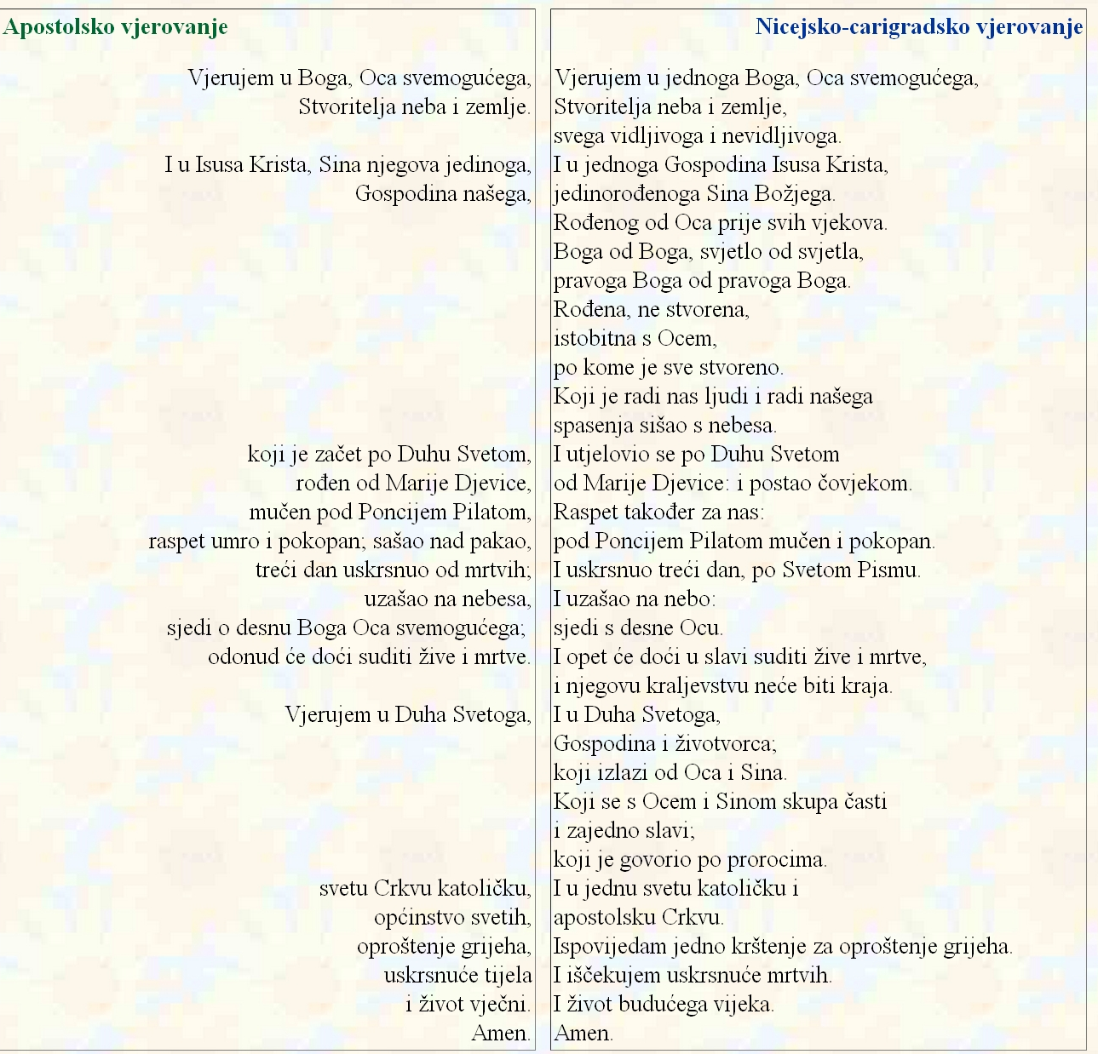
Nicejsko-carigradsko vjerovanje
(ovo „duže vjerovanje” molimo na misi poslije propovijedi)

Slide 15
Vjeronaučni molitvenik: broj 47: ČIN VJERE
Vjerujem čvrsto sve što je Isus Krist učio / i što sveta Katolička crkva predlaže vjerovati, / jer si to objavio ti, Bože, / koji si nepogrješivo istinit. / U toj vjeri želim živjeti i umrijeti. / O Bože, umnoži moju vjeru!
DZ+: naučiti ovu molitvu napamet

Slide 16
(Vjeronaučni molitvenik: broj 46)
ČVRSTO VJERUJEM / u Boga Oca i Sina i Duha Svetoga. / Životom želim potvrditi svoj krsni savez s Bogom / i tako obnoviti sveti pradjedovski zavjet vjere u Isusa Krista / i vjernosti Katoličkoj Crkvi. / Svoju odluku polažem u bezgrešno srce presvete Bogorodice Marije: / najvjernija Odvjetnice, na braniku stoj, / čuvaj našu svetu vjeru i hrvatski dom. / Amen!
DZ+: naučiti ovu molitvu napamet

